Slide 1


Programación paralela en TOL
Notes:
Desarrollamos y entregamos resultados como ninguna empresa del mercado. Por años hemos usado nuestros modelos y sistemas para asegurar a nuestros clientes la mejor calidad en los procesos de toma de decisión.
En Bayes Forecast sacamos el máximo partido a la información y el conocimiento situados en repositorios de datos y las mentes de los empleados para hacerlos totalmente disponibles de forma que sean fáciles de acceder y de comprender. Facilitamos este acceso a la información de negocio a aquellas personas que realmente deciden en su organización, usando una combinación de sistemas y servicios que son capaces de aportar soluciones muy potentes a la hora de tomar decisiones y hacer predicciones empresariales.
Nuestras soluciones se han utilizado para mejorar la rentabilidad y la lealtad de los clientes, para tomar decisiones importantes en la inversión de equipamiento, para determinar de forma óptima la plantilla de personal o los niveles de producción y muchas otros temas.
Nos enfocamos en ofrecer servicios de Inteligencia de negocio, sistemas de atención dinámica y procesos de predicción a las empresa líderes en el mercado.
Nuestra tecnología, Time Oriented Language (TOL), estructura los datos de su negocio y el mercado convirtiéndolos en información útil que facilita la toma de decisiones y permite realizar previsiones de forma óptima. Software abierto, gratuito y sin coste de licencia para clientes y usuarios.

Slide 2
TPA: Tol Parallel API
Para qué?
Enfoque de paralelización.
API de cálculo distribuido: TPA
Ejemplo: producto de matrices
Desarrollo futuro.

Slide 3
Para qué?
Solución de problemas muy grandes: ForNewsHLM
Ejecución de varias tareas a la vez.
Ahorro de tiempo de ejecución.
Aprovechar recursos ociosos.
Sobrepasar restricciones de memoria.

Slide 4
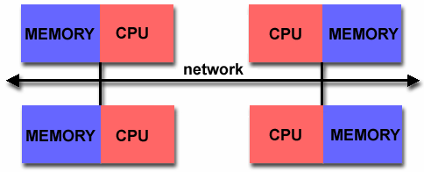
Enfoque de paralelización
Modelo cliente-servidor de cálculo distribuido
Requiere de una red de comunicación entre procesos.
Los procesos tienen su propio espacio de memoria.
Los procesos operan independientemente.
La comunicación de datos y sincronización entre los proceso es responsabilidad del programador.
“Parallel Programming in C with MPI and OpenMP”
http://www.mhprofessional.com/product.php?isbn=0072822562&cat=&promocode=

Slide 5
Cálculo distribuido en TOL
Modelo de pase de mensajes
TolServerEval
TolServer
TolServerWait
TolServer
TolTcl
TolTcl
TOL
TOL

Slide 6
Cálculo distribuido en TOL: API
Proceso = IP + puerto, ejemplo “localhost”, 40000
tolsh -server 40000
Real TolServerPing(Text host, Real port)
Real alive = TolServerPing(“localhost”, 40000);
Text TolServerEval(Text host, Real port, Text TolExpr)
Text tasktId = TolServerEval(“localhost”, 40000, “WriteLn(\”Hello Server\”)”);
Text TolServerWait(Text host, Real port,Text TaskIDList)
Text TolServerWait(“”);

Slide 7
Ejemplo: C=A*B
Version secuencial
Version paralela
Matrix RunParallel(Matrix A, Matrix B, Set servers, Text dataDir)
{
Real nproc = Card(servers);
Real Divide(dataDir, A, B, nproc);
Set tasks = Distribute(dataDir, servers);
Text TolServerWait("");
Matrix C = CollectSum(dataDir, nproc)
};

Slide 8
C=A*B, paralelo
Real Divide(Text dataDir, Matrix A, Matrix B, Real nproc)
{
/*
Particiona las matrices A y B generando Ai.bbm
y Bi.bbm en el directorio dataDir
*/
};
Set Distribute(Text dataDir, Set servers)
{
Text prefixA = dataDir+"/A";
Text prefixB = dataDir+"/B";
Text prefixC = dataDir+"/C";
Text _code_ =
"Real {
Matrix A = MatReadFile(\"%A%i.bbm\");
Matrix B = MatReadFile(\"%B%i.bbm\");
Matrix C = Do MatWriteFile(\"%C%i.bbm\", A*B);
Real 1
};";
Text nproc = Card(servers);
Text p = 1;
Text code = Compact(ReplaceTable(_code_, [[ SetOfText("%A",prefixA),
SetOfText("%B",prefixB),
SetOfText("%C",prefixC)]]));
Set tasks = EvalSet(servers, Text (Set srv) {
Text id = TolServerEval(srv->host, srv->port,
Replace(code,"%i",FormatReal(p,"%g")));
Text p := Copy(p+1);
Text id
})
};

Slide 9
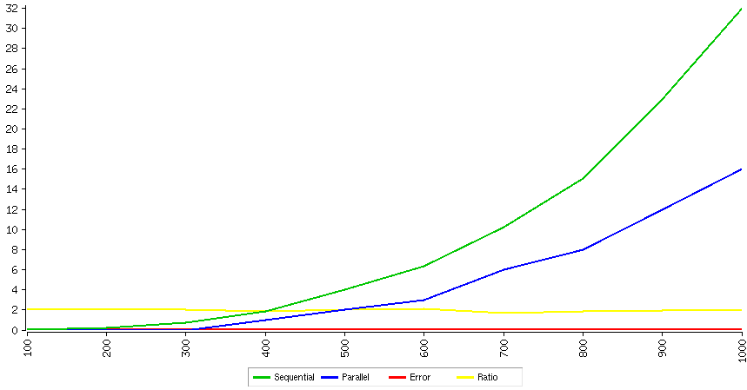
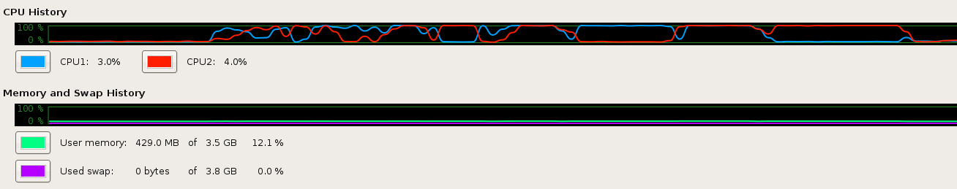
Resultados

Slide 10
Desarrollo futuro
Test de escalabilidad.
Implantar en proyectos: HLM, M4.
Documentación: usuario y desarrollador.
Transmitir objetos TOL a través de los canales de comunicación.
Integración con RmtPS.
Chequeo de robusteza.

